Slide 1
Веб-приложение «Самокат»
НГТУ им. Р. Е. Алексеева
Институт радиоэлектроники и информационных технологий
Кафедра «Прикладная математика и информатика»
Гугин И.
Наплавков А.
Антипин Р.
23-ПМ-1

Slide 2
Актуальность проекта.
В современном мире достаточно популярны службы доставки, но у курьеров далеко не всегда получается вовремя доставить заказ тому или иному клиенту.
Чтобы это исправить, нужно оптимизировать управленческую структуру работы сетей служб доставки.

Slide 3
Цели и задачи проекта.
Цель: Упростить управление базой данных для повышения эффективности работы курьеров в службе доставки «Самокат».
Задачи:
Создать базу данных курьеров, заказов, и т. д.;
Создать сервер, с помощью которого можно отслеживать работу курьеров;
Оформить в виде веб-приложения.

Slide 4
Реализация проекта.
Программа, управляющая базой данных, была написана на языке C++.
Программа, являющаяся сервером, была написана на языке JavaScript.
Визуальная составляющая страницы была написана на языке разметки html с использованием Vue.js.
На данный момент были реализованы следующие пункты:

Slide 5
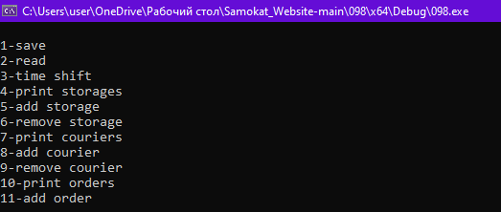
Система управления базой данных.

Slide 6
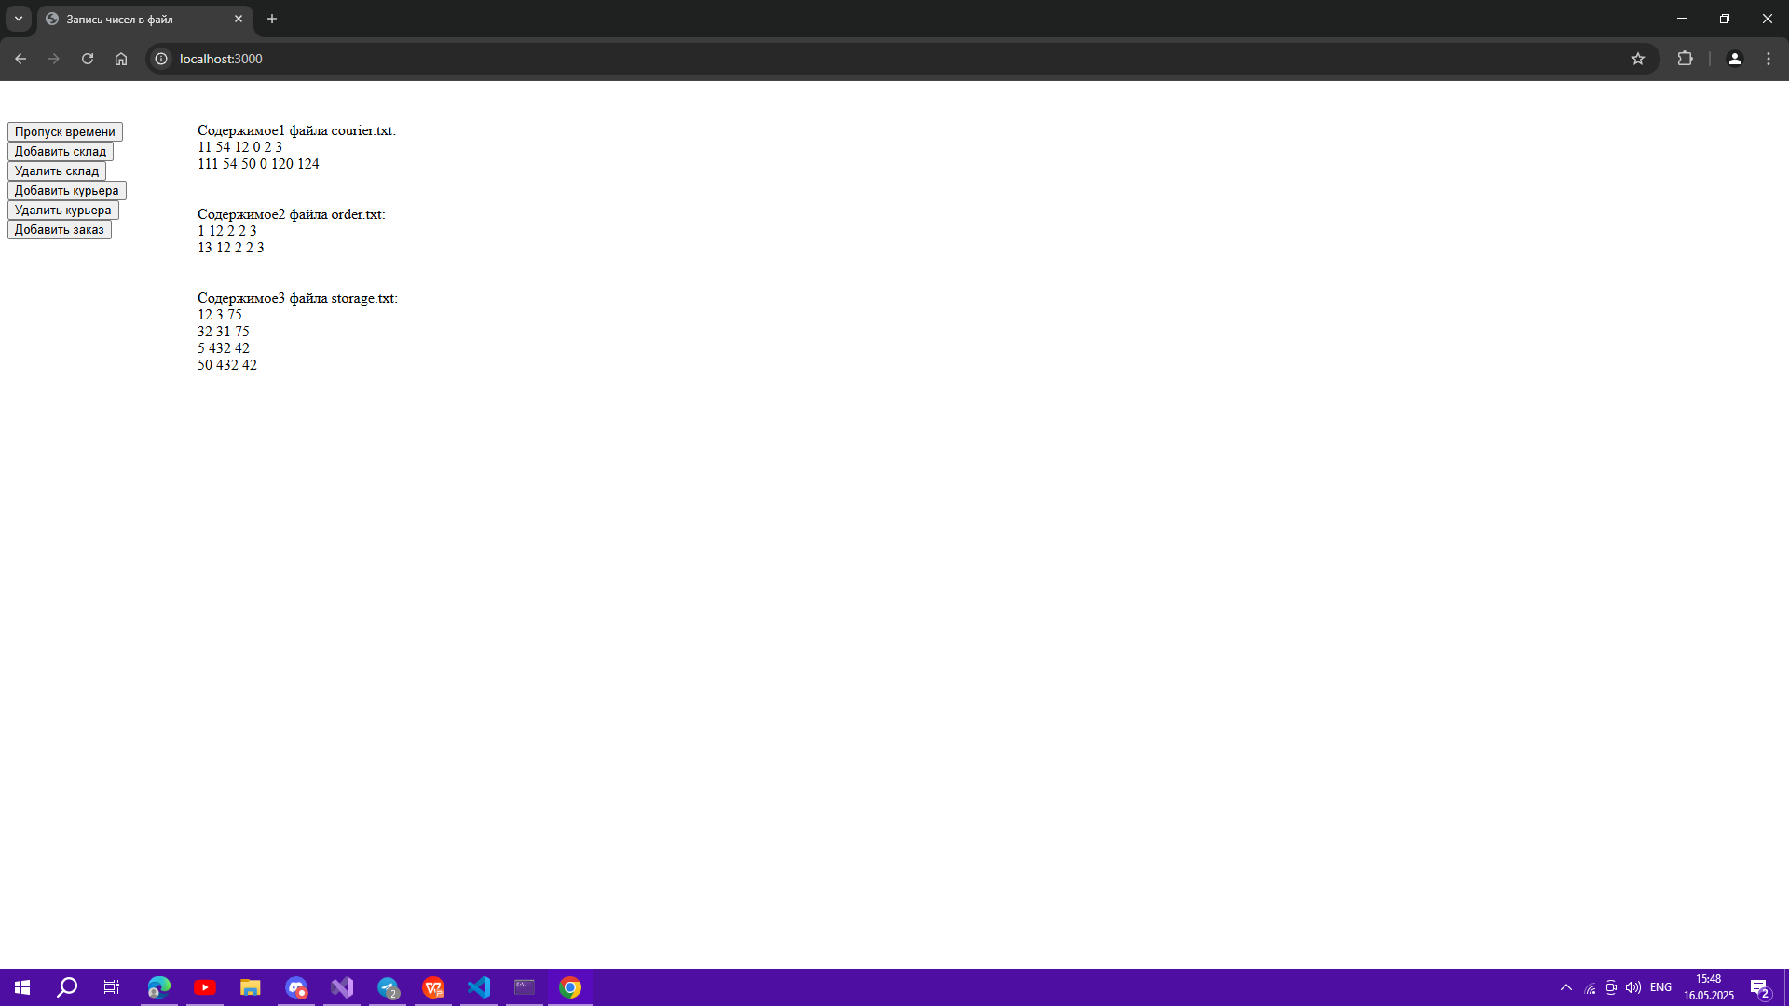
Основа веб-приложения для управления базой данных.
Рис. 1. Страница веб-сайта «Самокат»

Slide 7
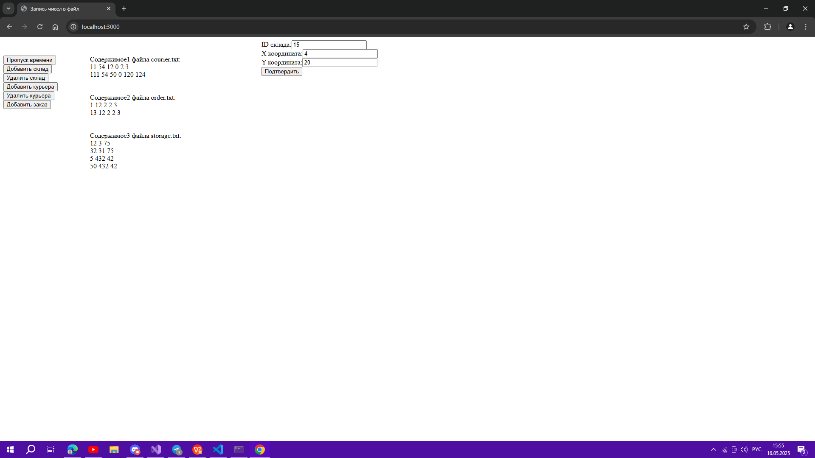
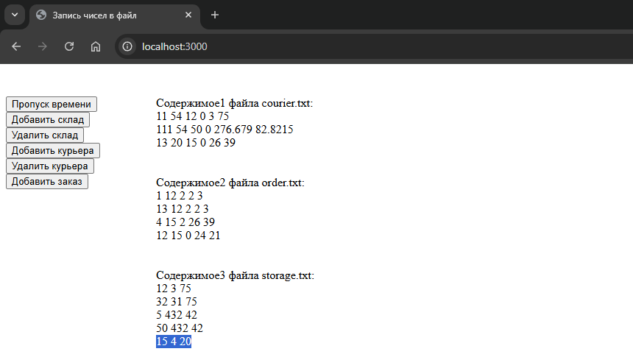
Рис. 2. Добавление в базу данных склада для хранения заказов «Самокат»

Slide 8
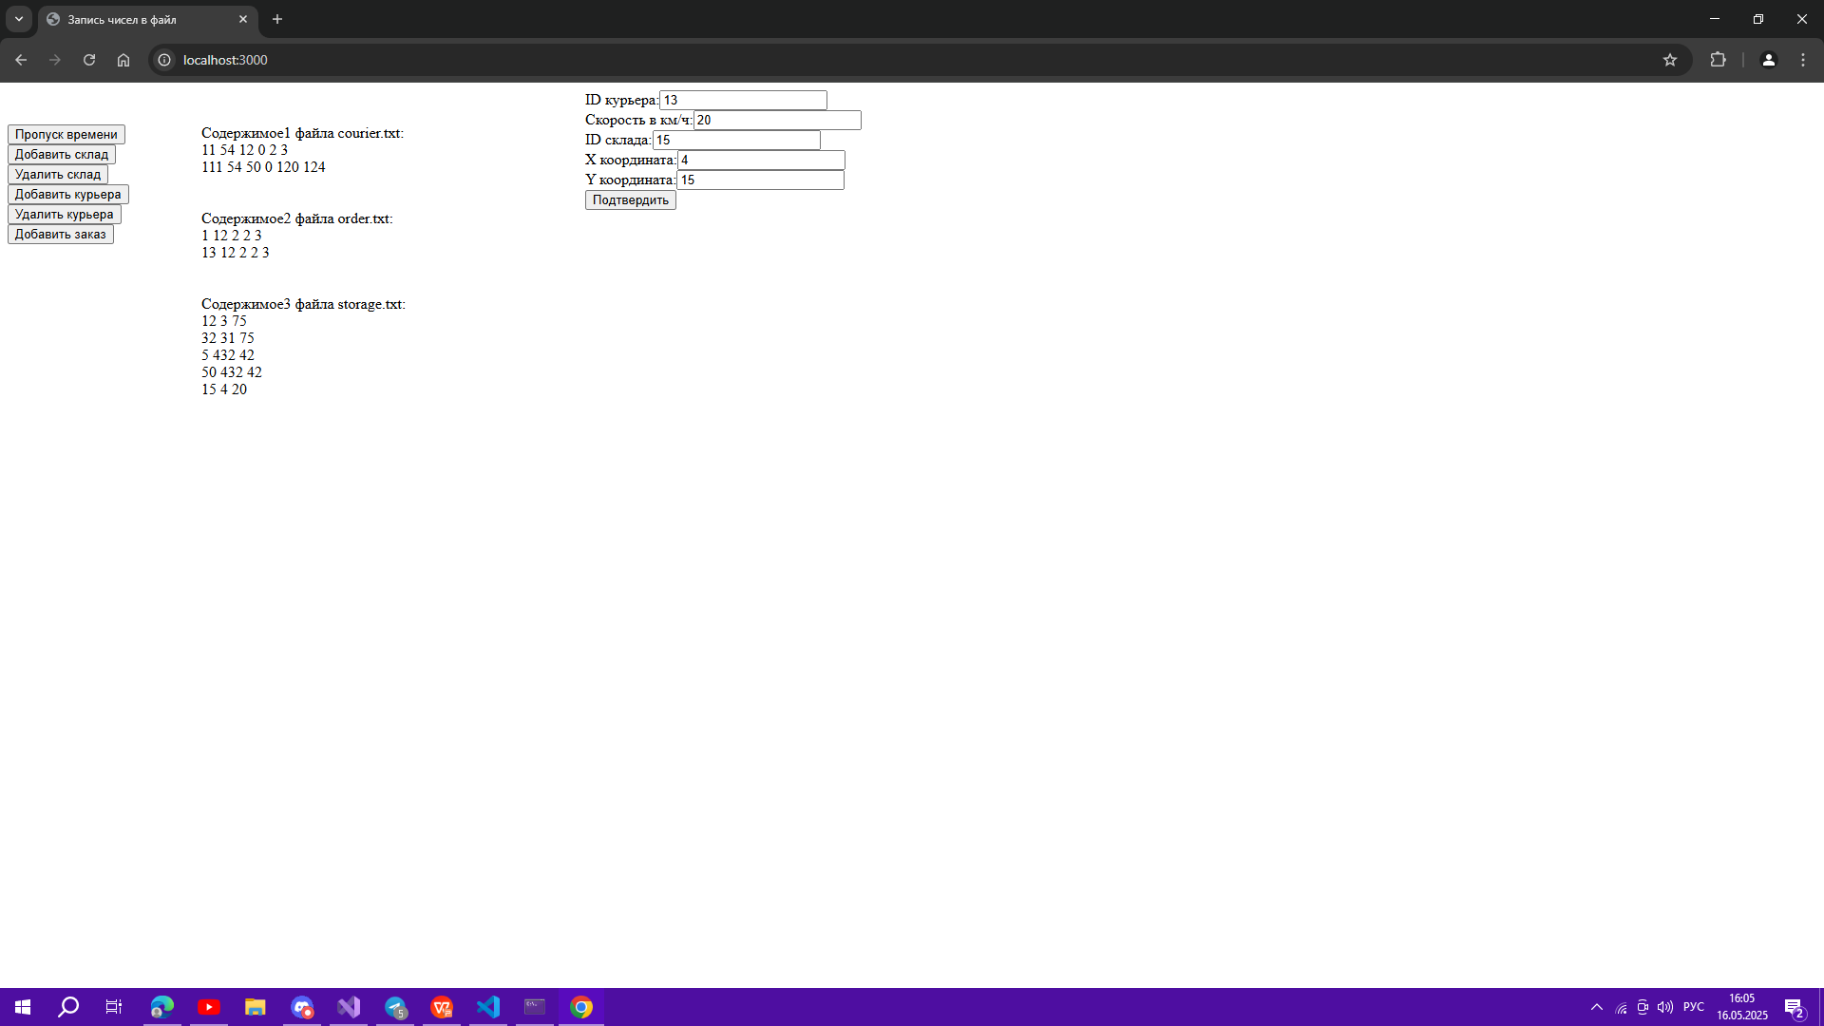
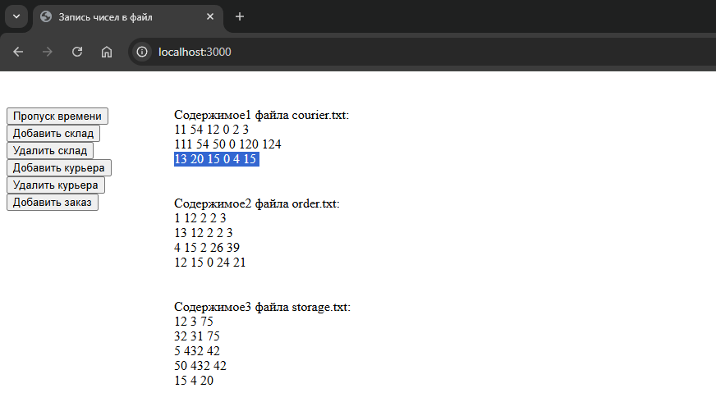
Рис. 3. Добавление в базу данных курьера «Самокат»

Slide 9
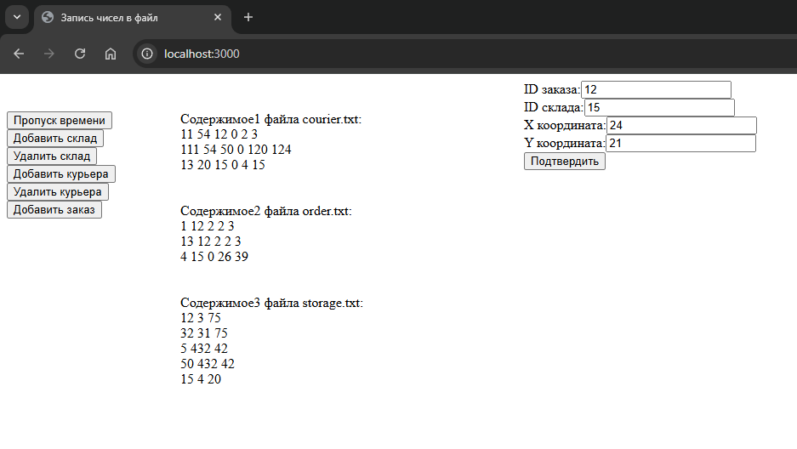
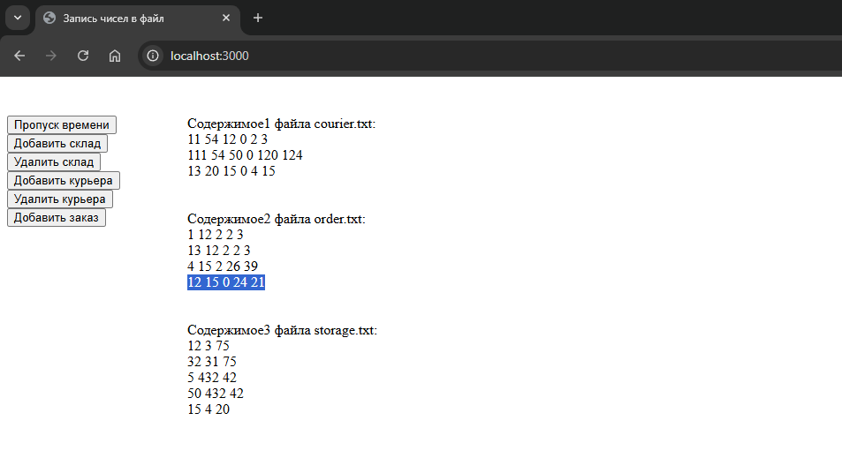
Рис. 4. Добавление заказа в базу данных «Самокат»

Slide 10


Рис. 5. Обновление базы данных «Самокат» по прошествии 3 часов

Slide 11
Что можно добавить/исправить?
Сделать визуальную составляющую веб-приложения более удобной для восприятия;
Сделать всплывающее окошко с ошибками ввода пользователя;

Slide 12
Вывод.
В ходе выполнения проекта было сделано следующее:
Создан и оформлен в виде веб-сайта сервер, с помощью которого отслеживается работа службы доставки «Самокат»;
Создана база данных, которой можно управлять.

